Slide 1
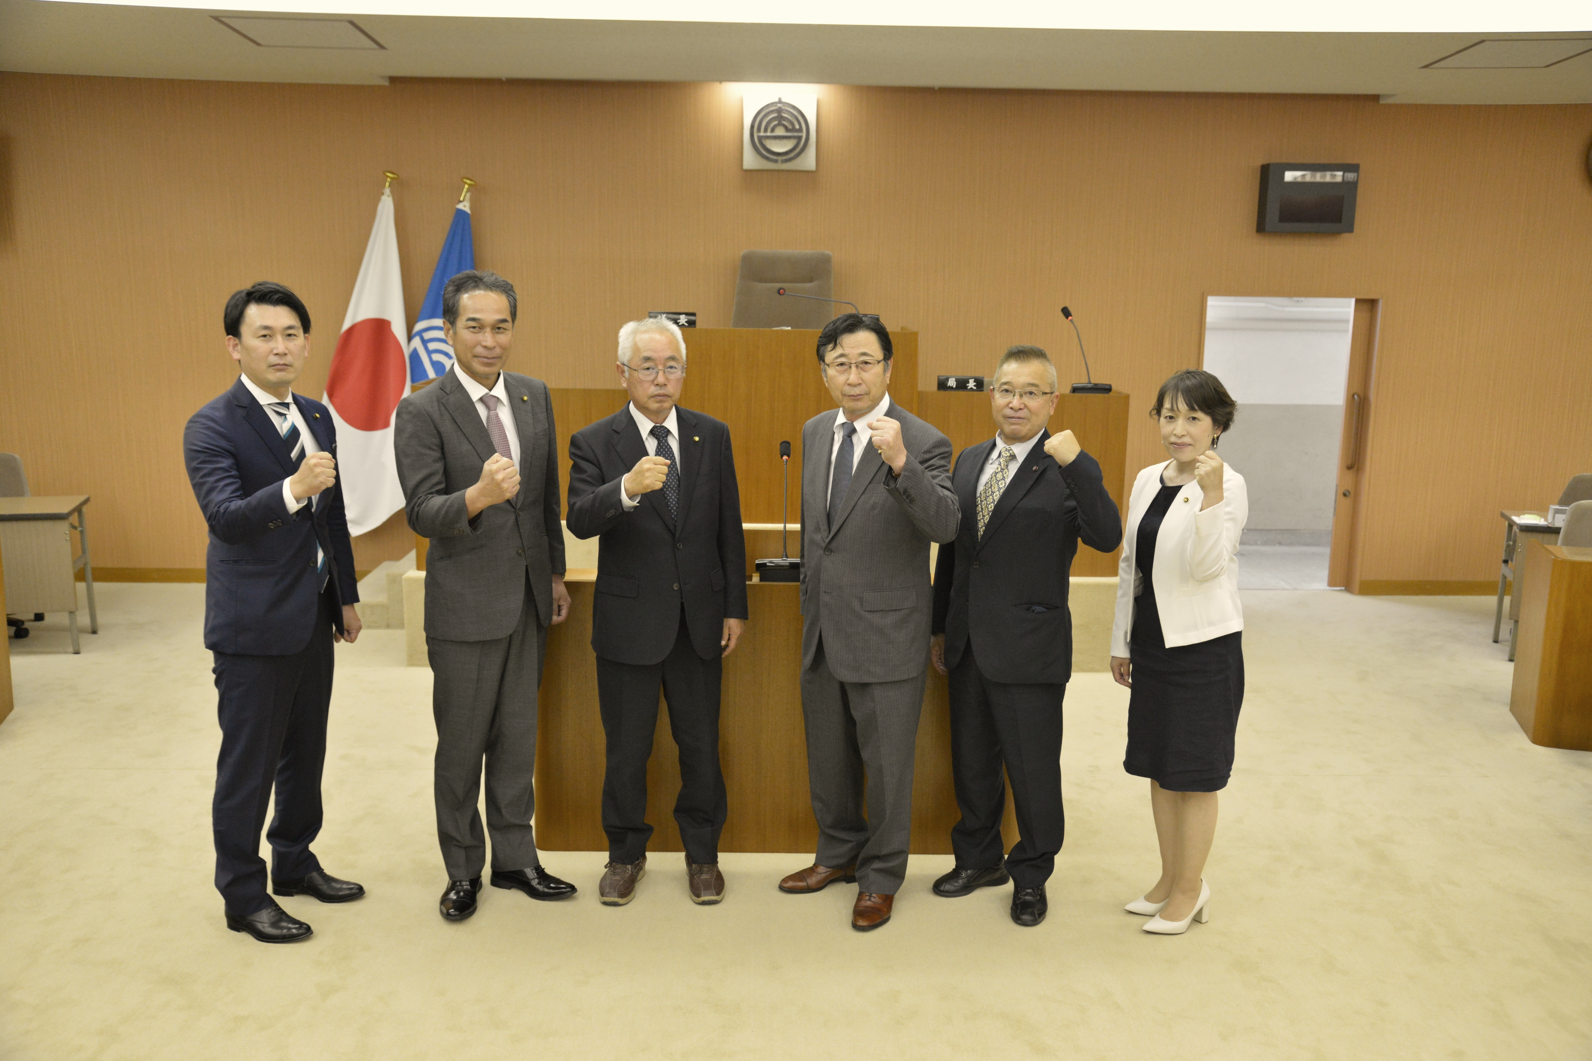
第１回 清風会
「清風会としゃべり場」（議会活動報告会）
２０２２年４月２４日（日） １４：３０～
唐津市議会・清風会

Slide 2
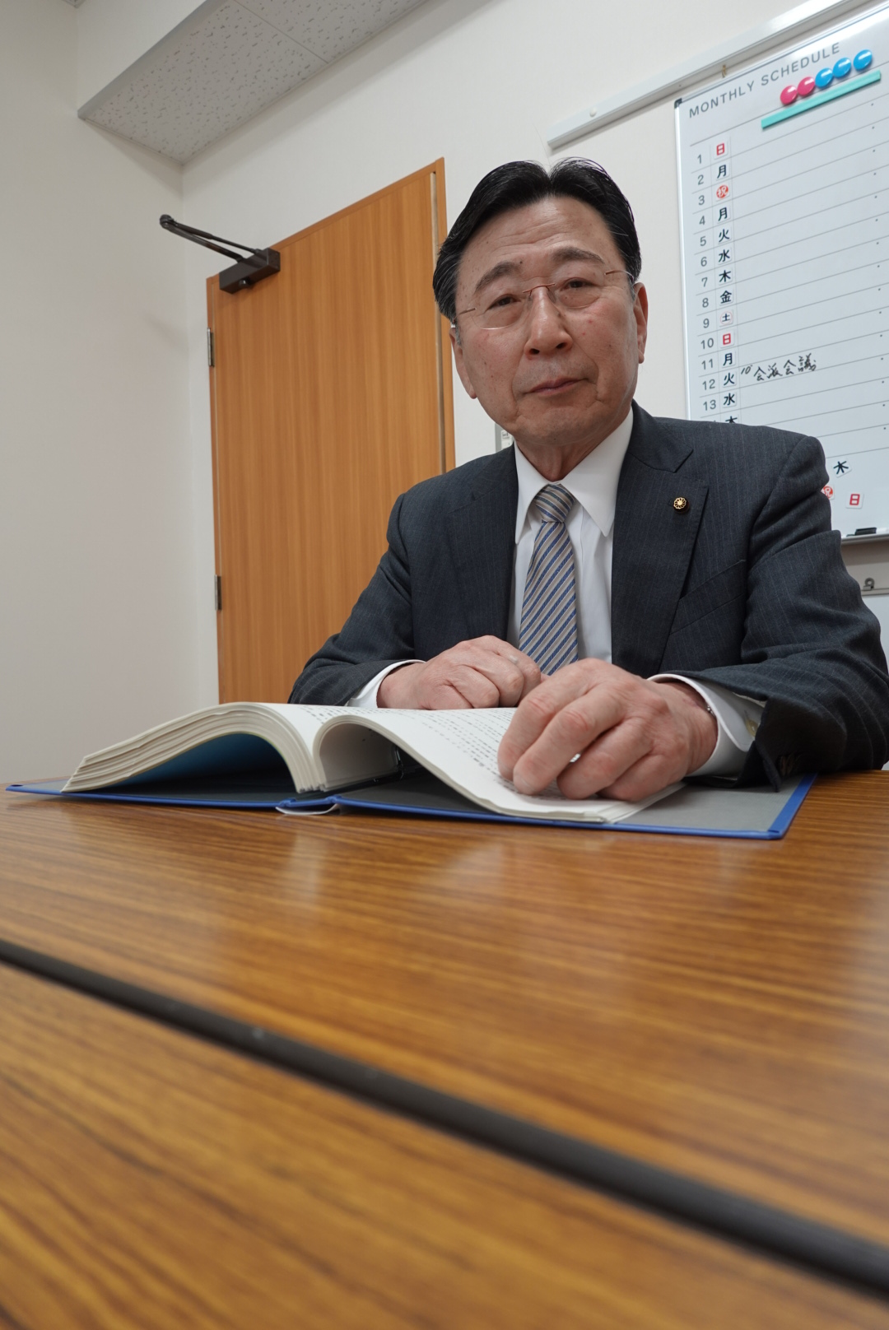
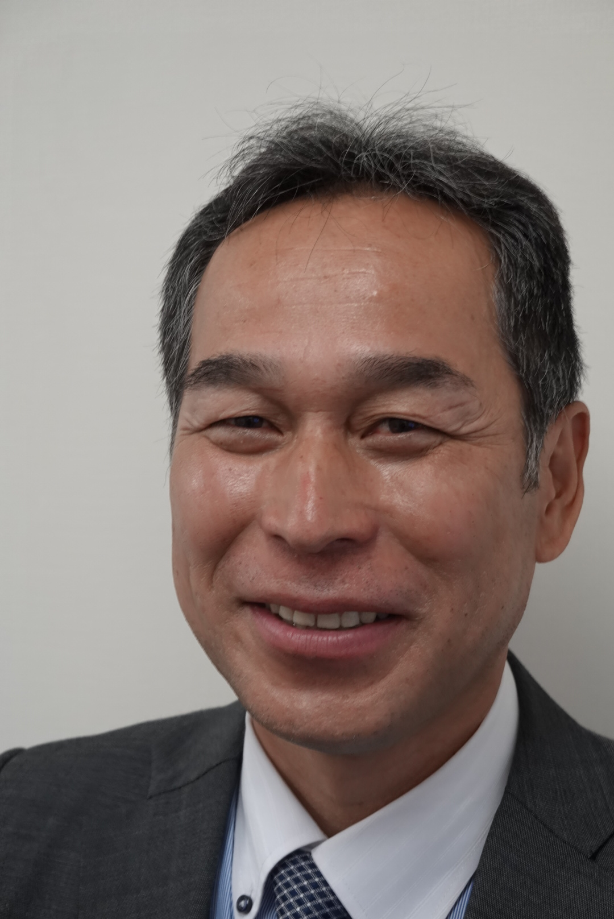
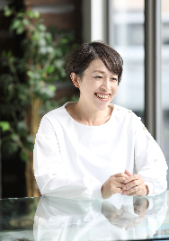
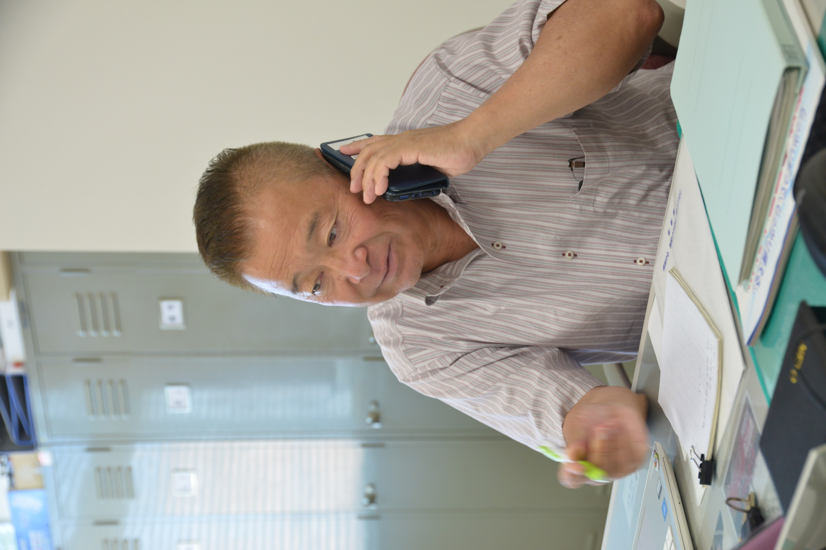
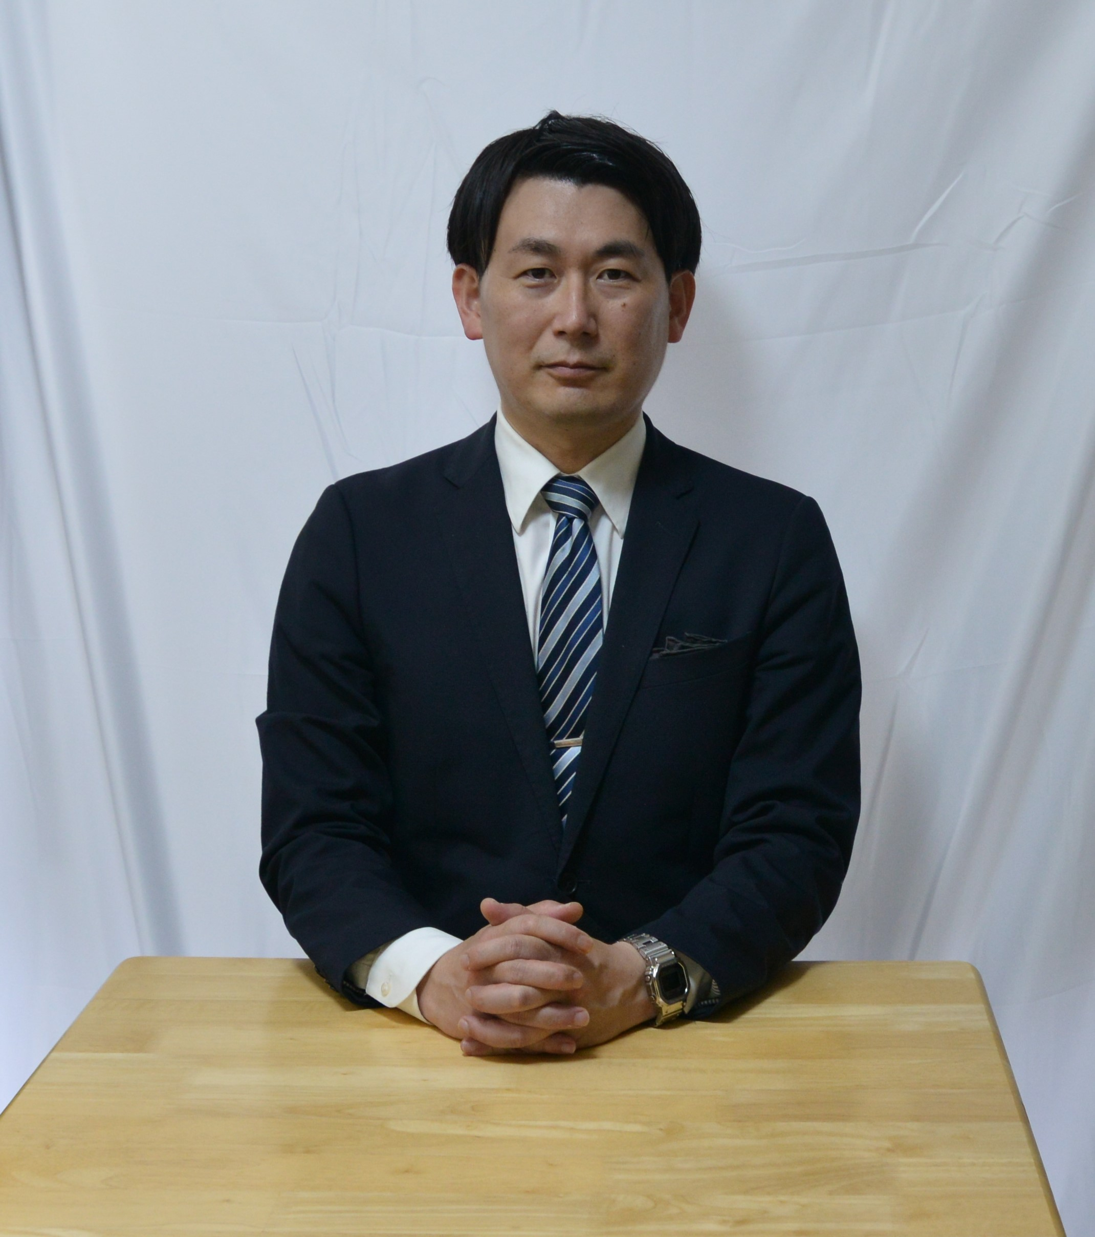
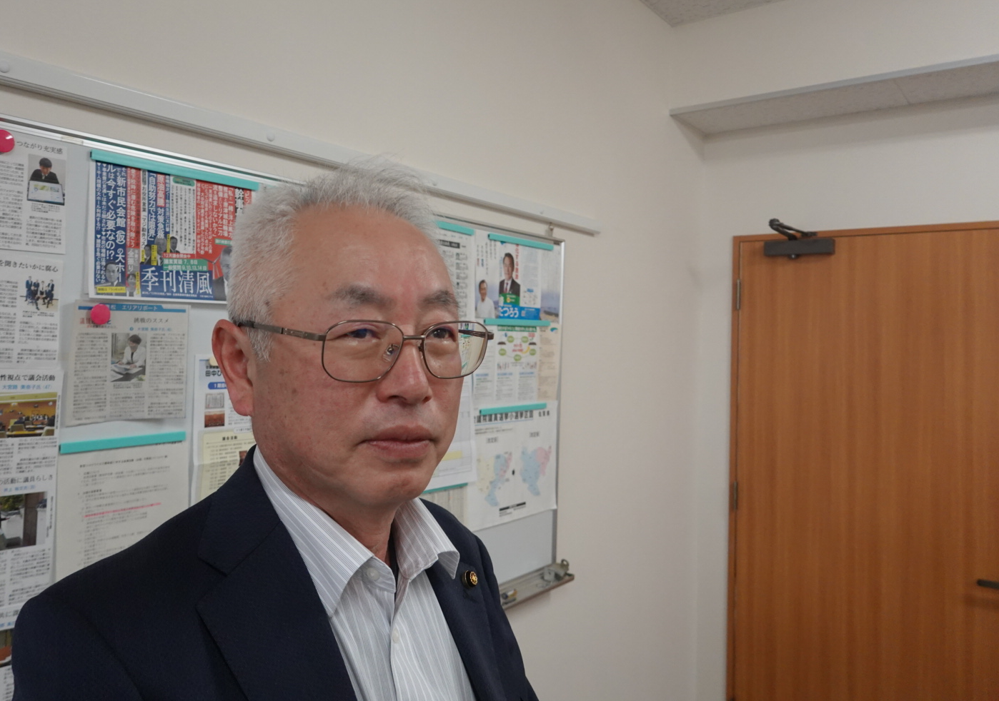
清風会 ・ 会派所属議員紹介 （６名）
楢崎 三千夫
（浜玉）
代表
産業経済委員会
この６名で協力して活動します。
どうぞよろしくお願いいたします。
岡部 高広
（鎮西）
総務教育委員会
伊藤 泰彦
（相賀）
幹事長
市民厚生委員会
大宮路 美奈子
（水主町）
都市整備委員会
山下 寿次
（肥前）
都市整備委員会
井上 裕文
（鬼塚）
市民厚生委員会
「あなた」と一歩、唐津を前に進める
唐津市議会 清風会 2

Slide 3
本日の流れ
代表あいさつ
議会活動報告
令和4年度予算について
新市民会館（仮称）建設について
質疑応答
「あなた」と一歩、唐津を前に進める
唐津市議会 清風会

Slide 4
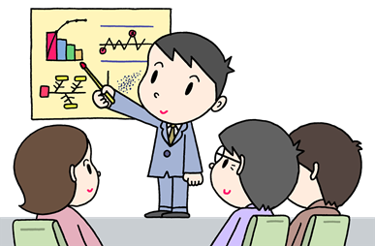
１． 議会活動報告
【報告者】
山下 寿次
「あなた」と一歩、唐津を前に進める
唐津市議会 清風会

Slide 5
地方議会（市議会）は 「二元代表制」
ポイント
市議会は、 ①市民の代表として行政をチェック、 ②条例提案による市政のルール作り、という２つの役割を担っています。
予算・条例などの提案
市長
市議会
（執行機関）
（議決機関）
予算・条例などの審査・議決
議員提出条例の提案
「あなた」と一歩、唐津を前に進める
唐津市議会 清風会

Slide 6
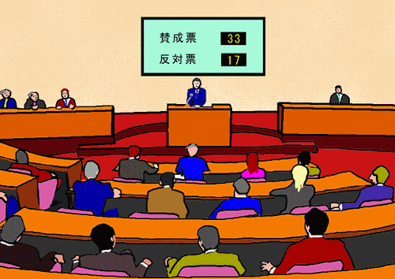
市議会における審議の仕組み
ポイント
年に４回 （３月、６月、９月、１２月）の定例会と常任委員会、予算や決算を審査する特別委員会などで議論を行います。
①議案質疑
市長が議案などを議会
に提出して説明し、議員
が質問します。
③討論・採決
委員会の結果を聞き、議案に賛成か反対かを多数決で決めます。
②委員会審議
議案について詳しく細かいところまで話し合います。
特別委員会（決算審査）の審議は、１４日程度の会期になります。現在は他に玄海原子力発電所対策特別委員会があります。
「あなた」と一歩、唐津を前に進める
唐津市議会 清風会

Slide 7
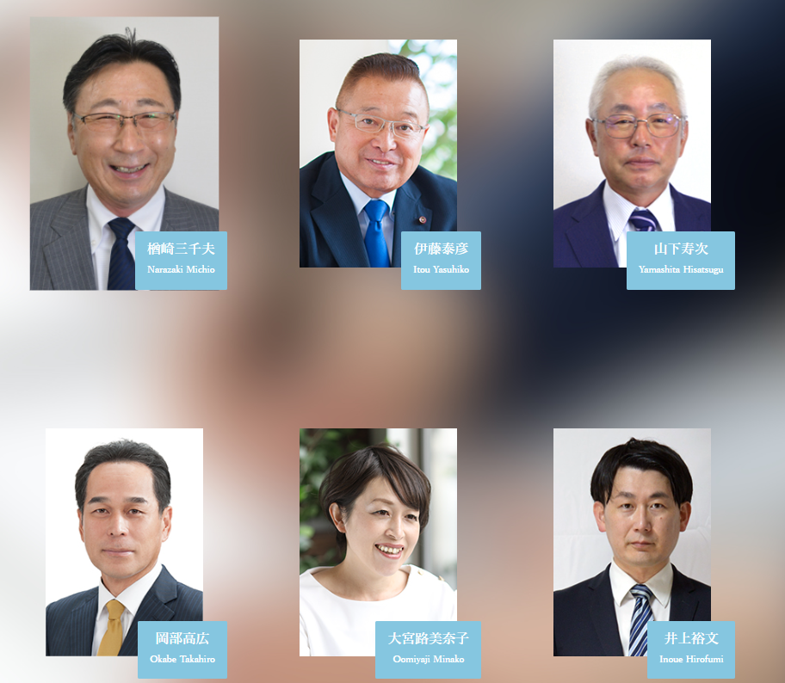
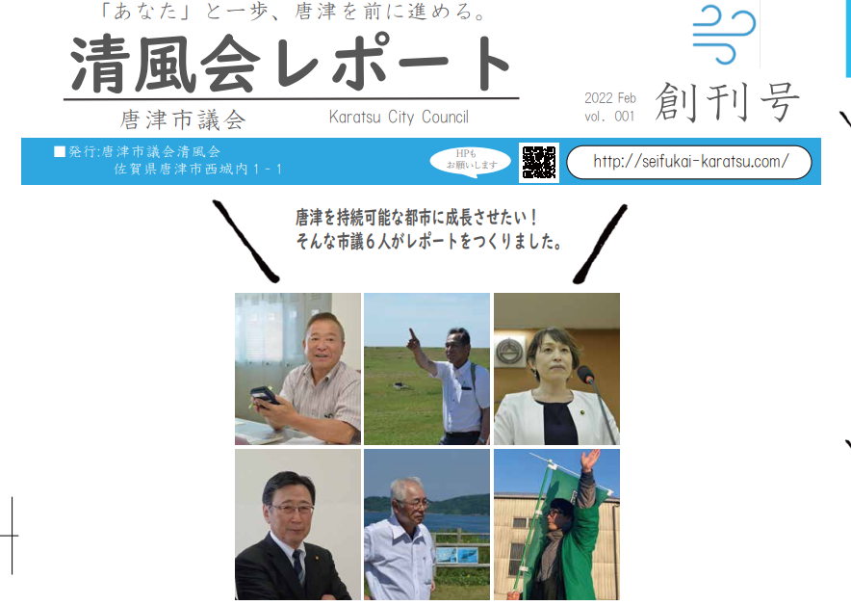
会派の取り組み（活動報告）
ポイント
1．令和３年１０月に、会派のホームページを作成。
２．会派報「清風会レポート（創刊号）」を令和４年３月に発行。
３．活動報告会（清風会としゃべり場）の開催。（本日）
ホームページの作成
清風会レポートの発行
初めて会派報を作成し、議会活動や令和４年度予算要望等をまとめ、新聞折込で皆様にお届けしました。
「あなた」と一歩、唐津を前に進める
唐津市議会 清風会

Slide 8
２． 令和４年度予算について
【報告者】
井上 裕文
「あなた」と一歩、唐津を前に進める
唐津市議会 清風会

Slide 9
①令和４年度（2022年）一般会計予算額と推移は
ポイント
① 予算額は ７１１億 ６，５３０万 ６千円
② 昨年度比 ▲２．４％
推 移
年 度 | 2018年度 | 2019年度 | 2020年度 | 2021年度 | 2022年度
金 額 | 674億4475万1千円 | 677億9643万3千円 | 692億9643万1千円 | 729億4814万2千円 | 711億6530万6千円
コロナ対策分 |  |  | 4億8521万9千円 （4月補正） | 9億1708万9千円 （1号補正） | 3億9720万6千円 （1号補正）
（億円）
「あなた」と一歩、唐津を前に進める
唐津市議会 清風会

Slide 10
②令和４年度（2022年）予算の特徴
ポイント
「進化する唐津」の本格的な始動
・からつ力をさらに伸ばし、市民が実感できる変化を起こしていく
・特に、交流人口・関係人口・定住人口を増加させる情報発信を強化
・情報化基盤光ケーブルの整備を踏まえ、DX元年として、市民サー
ビス、産業界市内部事務にデジタル技術による変革をもたらすため
の取組を推進
近年激甚化する災害へ迅速に対応するため、災害復旧費を増額
「あなた」と一歩、唐津を前に進める
唐津市議会 清風会

Slide 11
③ 歳入予算の概要
（単位：千円）
市債
９．７％
款 | 予 算 額 | 比 率
市税
17.5％
 | 自主財源 | 24，685，056 | 34.7％
 | 市税 | 12，445，500 | 17.5％
 | 使用料及び手数料 | 1，278，241 | 1.8％
 | 繰入金 | 6，024，568 | 8.5％
 | 諸収入 | 1，327，316 | 1.9％
 | その他 | 3，609，431 | 5.1％
交付金等
５．０％
自主財源
34.7％
711億6，530万6千円
依存財源 |  | 46，480，250 | 65.3％
 | 地方交付税 | 19，574，344 | 27.5％
 | 国県支出金 | 16，486，246 | 23.8％
 | 交付金等 | 3，527，605 | 5.0％
 | 市債 | 6，892，055 | 9.7％
依存財源
65.3％
合 計 | 711，165，306 | 100％
「あなた」と一歩、唐津を前に進める
唐津市議会 清風会

Slide 12
④ 歳出予算の概要 （目的別）
（単位：千円）
款 | 予 算 額 | 比 率
公債債
11.8％
議会費 | ３４５，５１３ | ０．５％
総務費 | １４，００１，０７６ | １９．７％
民生費 | ２１，７６２，０２９ | ３０．６％
衛生費 | ７，２０６，８４８ | １０．１％
労働費 | ５０，９３１ | ０．１％
農林水産業費 | ３，７９０，２８２ | ５．３％
商工費 | １，８６１，２３０ | ２．６％
土木費 | ４，０９４，４７６ | ５．８％
消防費 | ２，２３４，７３５ | ３．１％
教育費 | ６，７４７，５６３ | ９．５％
災害復旧費 | ５３２，２５１ | ０．７％
公債費 | ８，４１８，３７２ | １１．８％
予備費 | １２０，０００ | ０．２％
総務費
19.7％
災害復旧費
0.7％
711億6，530万6千円
合 計 | 711，165，306 | 100％
「あなた」と一歩、唐津を前に進める
唐津市議会 清風会

Slide 13
DX元年の取組み
事業内容
進化したデジタル技術を浸透させることで、人々の生活をより良いものへと変革させるため、取組みを行う。
市内全域への光回線の整備
R４ 浜玉・相知・鎮西・呼子
R５ 厳木・北波多・肥前・七山
R６ 旧唐津
市内サービスのDX
・オンライン手続きの推進
・新庁舎の「書かない窓口」化
・新庁舎に証明書自動交付機
市民向けフリーWi-Fi
・地域活動のデジタル化へ対応
・公民館、図書館、新庁舎へ整備
防災情報のウェブ提供
・Google Map風の防災マップを提供
・１サイトで様々な防災気象情報を
確認できる市民向けサービスも開始
市内企業のDX推進
・唐津DXイノベーションセンター
（仮称）の開設
・DX支援の専門人材を配置
観光施設のデジタル活用
・玄海海中展望塔に、高速回線
とデジタル技術を活用した演出
を導入
ドローンによる業務改革
・森林調査用ドローン
・全天候型災害対応ドローン
職員の仕事の仕方変革
・業務用Wi-FiとタブレットPC、
テレワーク実証によりデスクに
縛られない業務スタイルへ
更なるDXへ
・引き続き業務分析を進め、
市民サービスと内部業務の両面で
DXを今後も推進
「あなた」と一歩、唐津を前に進める
唐津市議会 清風会

Slide 14
情報化基盤光ケーブル推進事業補助金
事業内容
高速インターネット環境の実現と有線テレビ事業の民設民営化に向け、民間が行う光ケーブル等整備に補助し、情報通信の強化・実現を推進する
◎予定経費
整備開始年度 | 整備地区 | 予定経費
令和４年度 | 浜玉 ・ 相知 ・ 鎮西 ・ 呼子 | ２４億２、０００万円
令和５年度 | 厳木 ・ 北波多 ・ 肥前 ・ 七山 | ー
令和６年度 | 旧 唐津 | ー
債務負担行為額 （補助金交付限度額） |  | ６４億円
◎令和４年度 整備開始地区スケジュール
エリア | 地区 | 項 目
 |  |  | ４月 | ５月 | ６月 | ７月 | ８月 | ９月 | １０月 | １１月 | １２月 | １月 | ２月 | ３月
第１ | 浜玉 相知 | ケーブル新設
 |  | 局舎新設
 |  | 中継設備
第２ | 鎮西 呼子 （離島含む） | ケーブル新設
 |  | 局舎新設
 |  | 中継設備
「あなた」と一歩、唐津を前に進める
唐津市議会 清風会

Slide 15
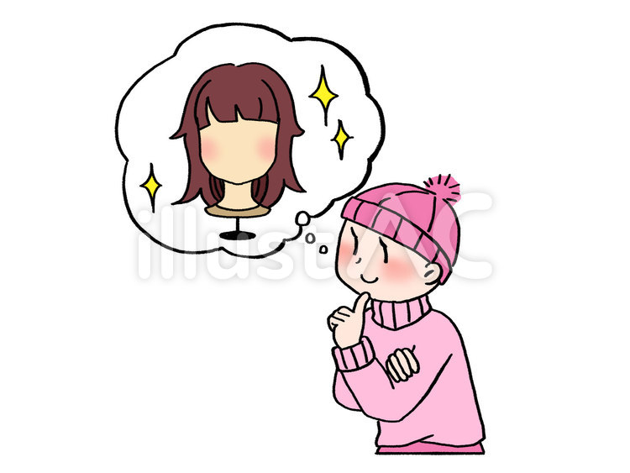
がん患者医療用補正具等購入費助成事業費
事業内容
がん治療に伴い医療用補正具等を購入した者に助成し、がん治療と就労、社会参加などの両立を支援する。
■事業内容
がん患者に対し、がん治療に伴う外見の変化に対する医療用補正具の購入費を補助する。
◎ 対象となる補正具：医療用ウイッグ、乳房補正具
◎ 補助金の額 ：購入費の２分の１の額（上限３万円）
◎ 対象見込数 ：５５人
「あなた」と一歩、唐津を前に進める
唐津市議会 清風会

Slide 16
予防接種費
事業内容
感染のおそれがある疾病の発生とまん延を防止するため予防接種を実施する。
新しく、子宮頸がんワクチンと子どものインフルエンザワクチンを追加した。
定期接種 (法定接種)
予防接種（従来事業分） ３８０，１０９千円
■予防接種法に基づく定期接種
（A類）ヒブ、小児肺炎球菌、B型肝炎、ロタウイルス、ジフテリア・百日咳・破傷風・ポリオ、ＢＣＧ
麻しん、風しん、水痘、日本脳炎、ヒトパピローマウイルス（子宮頸がん）
（B類）高齢者インフルエンザ、高齢者肺炎球菌
救済措置として３年間実施
新規
子宮頸がんワクチンキャッチアップ ５７，８５８千円
■積極的勧奨差し控えの間（H25.6月～R3.11月）に接種の機会を逃した女性を救済、 無料接種を行う）
対象者：平成９年度 から 平成１７年度に出生した女性 約４，６００人
キャッチアップ期間 ： 令和４年度から令和６年度
任意接種
子どものインフルエンザワクチン接種 １６，０９７千円
■ワクチン接種が受けやすくなるよう、費用の一部（１回：千円）を市が負担する。
対象者：生後６か月 から 中学３年生 約１６，３３８人
負担内容 ： 生後６か月から１３歳未満は２回接種まで、１３歳以上は１回接種まで
新規
市独自施策
「あなた」と一歩、唐津を前に進める
唐津市議会 清風会

Slide 17
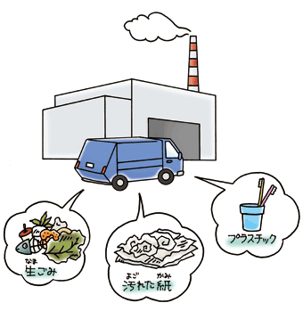
ごみ処理施設整備推進費
事業内容
老朽化が進行している唐津市清掃センター（唐津市北波多）に代わる、
「新ごみ処理施設」の整備に向けて、基本構想の策定などを行う。
■ 事業費 ２６，４８４千円
① 基本構想策定他
② 発注者支援業務
③ 旅費他
■ 内容
①の主なもの ・ごみ処理の現状と課題の整理 ・処理システムの検討
・候補地選定における基本的事項の整理 ・候補地選定の絞り込み など
②の主なもの ・技術的観点からの助言 ・専門的なサポート（打合せに参加）
・成果品の精査 など
事 業 工 程
基本構想策定
建設候補地の絞り込み
（３～５箇所程度）
地域計画の策定
基本計画の策定
測量・地質調査
環境アセスメント
実施設計
整備工事
供用開始
「あなた」と一歩、唐津を前に進める
唐津市議会 清風会

Slide 18
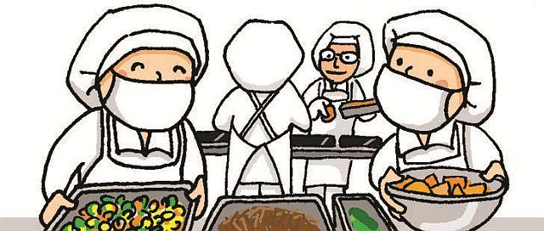
西部学校給食センター（仮称）整備事業費
事業内容
老朽化している肥前、鎮西、呼子の各給食センターと自校給食施設を統合し、
市域の約半分（最大６千食）の給食センターを整備する。(令和５年９月供用開始予定）
建設計画
年 度 | 事 業 内 容 | 事 業 費
令和２年度 | 基本設計、用地測量、地質調査、進入道路設計、水道管設計 | （決算） 2，486万3千円
令和３年度 | 実施設計、進入道路改良工事、水道管工事 | （予算） 8，591万7千円
令和４年度 | 地盤改良工事、建築・電気・設備工事、外構工事他 | 8億6，472万4千円
令和５年度 | 建築・電気・設備工事、外構工事他 | 22億3，472万円
債務負担行為
■整備事業費 （限度額：2億1，161万8千円）
・内容：給食用食器類、食缶、食器カゴの購入
・期間：令和４年度から令和５年度
■運営費 （限度額：4億9，858万2千円）
・内容：学校給食運搬業務
・期間：令和４年度から令和１０年度
「あなた」と一歩、唐津を前に進める
唐津市議会 清風会

Slide 19
３．新市民会館（仮称）建設について
【報告者】
岡部 高広
「あなた」と一歩、唐津を前に進める
唐津市議会 清風会

Slide 20
① 市民会館建替えにいたる経緯
ポイント
（新唐津市民会館（仮称）基本計画より）
・昭和45年に竣工・開館し、50年を経過し耐震性能不足（震度6強
で倒壊の危険性）、市の文化振興のため必要、現地建替えを決定
年 表
和暦 （西暦） | 事 項
昭和45年（1970年） | 唐津市文化会館/曳山展示場 竣工・開館
平成26年（2014年） | 耐震診断で耐震性能不足の診断結果を受ける
令和元年（2019年） | 唐津市民会館の現地建替えを決定
令和３年（2021年） | 閉館
疑問点（建替え決定根拠） ※議論が薄いのでは
（清風会の考え）
①機械室が地下のため空調機の設備機器の更新が不可能（他の場所ではダメだったのか）
②建設財源の合併特例債の使用期限が令和７年度まで （特例債ありきの考え方では）
「あなた」と一歩、唐津を前に進める
唐津市議会 清風会

Slide 21
② どのように使うのかが示されていない
ポイント
（新唐津市民会館（仮称）基本計画より）
・ 大ホールの稼働率が年間約40％。 そのうち、リハーサルの使用状
況が５０％を超えている。 （本番の使用は年間約20％程度）
年 度 | H29（2017） | H30（2018） | R1（2019）
使用日数 （日） | 134 | 127 | 160
使用率 （％） | 36.7 | 34.8 | 43.8
本 番 | リハーサル | ４２％ | ５８％ | ４７％ | ５３％ | ４８％ | ５２％
全国平均（千席以上） | H27（2015）年度 | ５８．３％ | H30（2018）年度 | ６３．７％
疑問点（使用する根拠） ※利用計画は！
（清風会の考え）
①過去の実績でも本番では20％の使用状況。稼働率が向上できる根拠が必要では？
②利用計画が無い。建設すれば、維持管理費は必要であり、今から準備するべきでは？
「あなた」と一歩、唐津を前に進める
唐津市議会 清風会

Slide 22
③ 市民の意見（パブリックコメントより）
賛成・改善
（抜粋）
・市民活動や情報発信基地としての役割も重要
・高齢化の進む中、健康、生きがいづくり（歌や踊り）も必要
・唐津市民が何度でも訪れ利用できる空間、事業の設計を希望
・市民が交流を深め、愛着が持てる市民会館を望む
・何度来ても楽しめる施設（遠方の方に喜んでもらえるデザイン
・芸術文化は普遍（市外の方から利用したいホール、千席は必要）
・曳山展示場は現地建替え（和風の外観、駐車場の確保が可能）
「あなた」と一歩、唐津を前に進める
唐津市議会 清風会

Slide 23
③ 市民の意見（パブリックコメントより）
反対・問題提起
（抜粋）
・イベントの稼働率が低いと収益率も低い。経済基盤も弱くなり克服が課題
・集客が望めない状況も地域住民と関わりながらどう協議していくのか
・現地建替えには反対（敷地が狭い。車社会において駐車場が確保できない）
・他所で建替える（広々とした自然豊かさを感じる環境で建設すべき。唐津
焼会館を同所につくり、唐津焼の魅力を高め他県からの観光客を呼込む）
・市民会館建設は市民の間から熱望の声も無く、話題に上ることも少ない
・特例債消化を最大目的としてる建設ありきで、市行政の暴走。大型事業の
執行は市民発意と同意が最優先事項である。
「あなた」と一歩、唐津を前に進める
唐津市議会 清風会

Slide 24
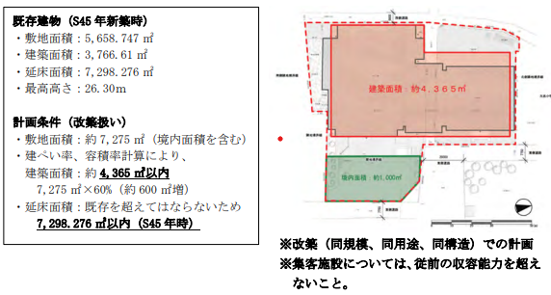
④ 基本計画時の建設規制と施設構成
旧文化会館の状況
基本計画時の施設の構成
・市民会館機能と曳山展示場機能で構成
・市民会館
・大ホールは800人収容を確保（しながら、
有効な面積の使い方を工夫）
・リハーサル室・練習室を新規に確保
・リハーサル室は小ホールに利用可能
・練習室は会議室・楽屋などに利用可能
・曳山展示場
・14台の常設展示、保管・観覧エリア
・関連資料の展示エリア、体験コーナー
・共用ロビーの確保が重要
法的な規制により、現施設の改築（同規模など）の条件と
従前の収容能力を超えないこと。
※図の枠線内の敷地内しか建設できない。
「あなた」と一歩、唐津を前に進める
唐津市議会 清風会

Slide 25
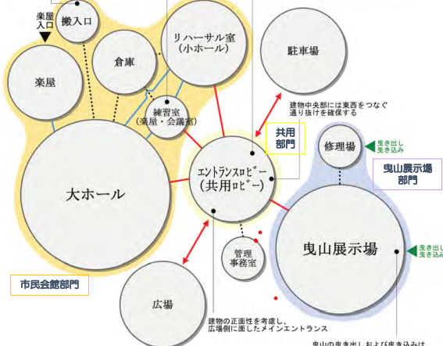
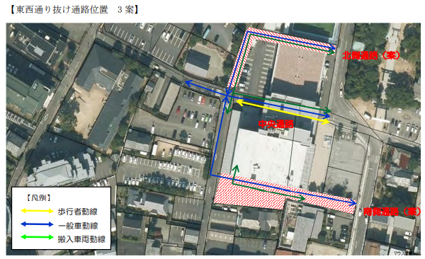
⑤ 共用ロビーと中央通路の関係・駐車場の問題
施設の配置計画と導線
問題点(道路）
・共用ロビーを市民会館と曳山展示場の中央に建設し
た場合、中央通路の機能が失われないかが問題（地
元はこの通路は残すべきとの意見)※市は、中央通路
機能を残しつつ２つの施設を一体的につなぐ考え
施設付近の道路状況
問題点(駐車場）
・現在78台の専用駐車場 150台分確保（充分か？）
・大型バスは前面広場で５台 （周辺施設との連携）
「あなた」と一歩、唐津を前に進める
唐津市議会 清風会

Slide 26
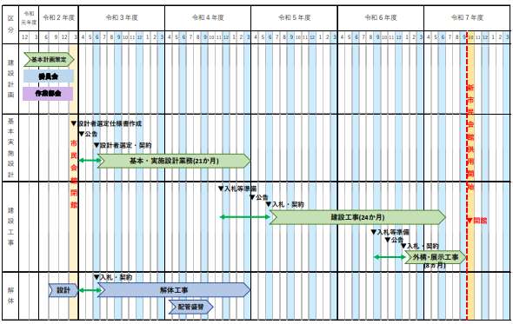
⑥ 建設計画スケジュール と 進捗状況
スケジュール（想定）
進捗状況と予定
年 月 | 事 項
令和3年3月 | 基本計画策定
令和3年6月～ 令和5年3月 | 解体工事
令和3年10月 | 改築設計業務（基本・実施）契約
令和3年10月～ 令和5年3月 | 改築設計業務（基本・実施）
令和5年6月～ 令和7年6月 | 建設工事（予定）
令和7年1月～ 令和7年9月 | 外構・展示工事（予定）
令和7年10月 | 供用開始（予定）
現状の位置
「あなた」と一歩、唐津を前に進める
唐津市議会 清風会

Slide 27
⑦ 一般質問の内容と今後の考え方
一般質問の内容（令和3年12月議会）
今後の考え方
①改築設計業務（2億9，920万円）大型事業なのに市民への周知不足では？
⇒更なる情報発信に努める
②基本と実施設計を同時に契約進捗、市民の意見を反映できるのか？
⇒パブコメ、委員会委員への説明、意見を反映していきたい
③稼働率の目標は？⇒６０％
④建設費の概算は？⇒4５億から73億円
（現在はでてない。他市の建設費用を紹介）
⑤駐車場は？⇒１５０台、大型バス５台、周辺施設との連携で補う
①清風会は市民の意見を聞きたい。
②基本設計が終わった後、パブコメや委員会委員の意見、また市民の意見を反映させしっかりと市執行部と議論したい。
③大きな建設事業費と考える。基本設計で概算事業費を公開してもらい、今後の市財政に与える影響をしっかりと議論したい。
④老朽化し使え無いからではなく、多く使うから建替えるのが本当で、今から必要な維持管理費も含めて議論したい。
「あなた」と一歩、唐津を前に進める
唐津市議会 清風会

Slide 28
ご清聴ありがとうございました
（質疑応答）に進みます
「あなた」と一歩、唐津を前に進める
唐津市議会 清風会

